Slide 1



2017
UML基础②
对象图、构件图、包图
汇报时间：2017年12月 汇报人：G06小组

Slide 2
01
对象图
目 录
02
构件图
CONTENTS
03
包图
参考材料：博客
CSDN论坛
《UML用户指南》 人民邮电出版社
《UML和模式应用》 中文第三版

Slide 3
01
章 节
对象图
Part

Slide 4
在上一次翻转课堂，我们提到过类图，而对象图可以说是类图的实例。
使用对象图来说明数据结构，类图中的类或组件等的实例的静态快照，是系统在某个运行时刻的展现。
对象图的组成
对象图（Object Diagram）是由对象（Object）和链（Link）组成的。对象图的目的在于描述系统中参与交互的各个对象在某一时刻是如何运行的。
在UML中，对象图使用的是与类图相同的符号和关系，因为对象就是类的实例。

Slide 5
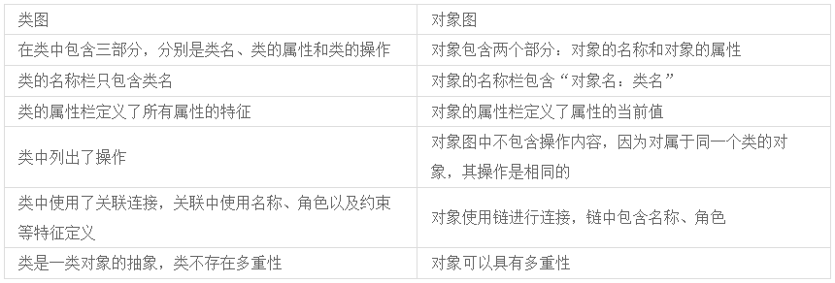
类图和对象图的区别

Slide 6
明确对象图的作用
1). 对象图常用来描述业务或软件系统在某一时刻，对象的组成、结构和关系。
2). 说明复杂的数据结构。对于复杂的数据结构，有时候很难对其进行抽象成类表达之间的交互关系。使用对象图描绘对象之间的关系可以帮助我们说明某一时刻的复杂的数据结构，从而有助于对复杂数据结构的抽象。
3). 表示每个对象之间的行为。通过一系列的对象图，可以有效的表达事物行为。
4). 举例说明数据/对象结构。

Slide 7
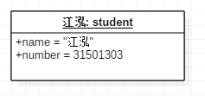
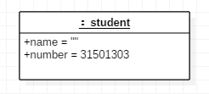
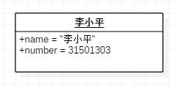
对象图的事物：对象
组成对象图的元素有：对象、链、注释、约束。
类：对象名在前，类名在后
用冒号来连接
对象名和类名都加下划线
这是匿名对象的表示方法
这种格式用于尚未给对象取名的情况
前面的冒号不能省略
省略格式
即省略掉类名。只有对象名
对象名必须加下划线

Slide 8
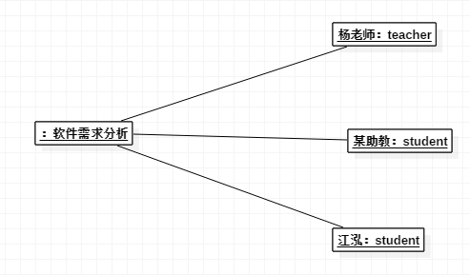

对象图的事物：链
链是两个对象间的语义关系。关联是两个类间的关系。就像对象是类的实例一样
链是关联的实例。链分单向链和双向链

Slide 9
对象图的事物：链
链是两个对象间的语义关系。关联是两个类间的关系。就像对象是类的实例一样
链是关联的实例。链分单向链和双向链

Slide 10
对象图的建模过程
1). 确定参与交互的各个对象的类，可以参照相应的类图和交互图。
2). 确定类之间的关系，如依赖、泛化、关联和实现。
3). 针对交互在某特定时刻各对象的状态，使用对象图为这些对象建模。
4). 建模时，系统分析师要根据建模的目标，绘制对象的关键状态和关键对象之间的连接关系。

Slide 11
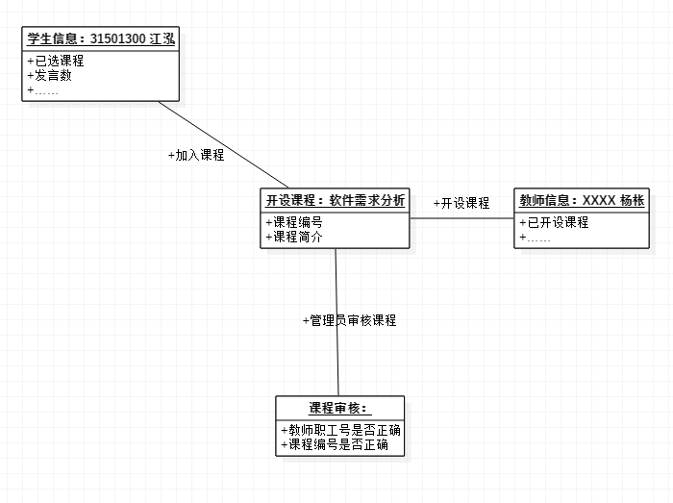
对象图实例

Slide 12
02
章 节
构件图
Part

Slide 13
构件图概述
什么是构件？
构件是系统中实际存在的可更换部分，它实现特定的功能，符合一套接口标准并实现一组接口。构件代表系统中的一部分物理实施，包括软件代码（源代码、二进制代码或可执行代码）或其等价物（如脚本或命令文件）。
每个构件可以单独实现一定的功能，为其他构件提供使用接口。
一般构件分为：（1）执行文件：源码编译的结果，可直接运行。
（2）文件：信息存储体。
（3）库：类库，动态链接库，数据库
（4）表：数据库中的表
（5）文档：文字材料

Slide 14
构件的类型
•实施构件：这类构件是构成一个可执行系统必要和充分的构件，例如动态链接库（dll）、可执行文件（exe），另外还包括如COM+、CORBA及企业级Java Beans、动态Web页面也属于实施构件的一部分
•工作产品构件：这类构件主要是开发过程的产物，包括创建实施构件的源代码文件及数据文件。这些构件并不是直接地参与可执行系统，而是用来产生可执行系统的中间工作产品
•执行构件：作为一个正在执行的系统的结果而被创建的，例如由DLL实例化形成的COM+对象

Slide 15

构件图的组成
组件图由，组件，接口，实现和依赖四部分组成
组件
描述了系统的一个可执行程序，一个库，一个Web程序等，如上面图中的方框图型都是组件的表示形式。

Slide 16
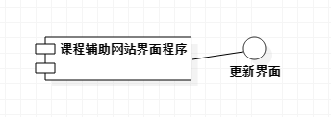
构件图的组成
组件图由，组件，接口，实现和依赖四部分组成
接口
接口是组件所提供服务，可以理解为一个方法，一个WebService，一个WCF，或者一个UI界面，接口可以有多个，但至少有一个，在UML中表示为一个圆形，可以在类图中对其进一步描述
这个接口代表一种交互方式，而在.Net 中对于接口有另一种解

Slide 17
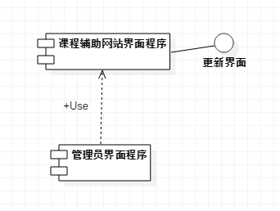
构件图的组成
组件图由，组件，接口，实现和依赖四部分组成
依赖
就是指组件使用了另一个组件的接口，依赖于另一个接口的存在。
实现
实现就是，组件与接口元之间的连线，代表谁实现了这个接口
依赖：构件之间
实现：构件和接口

Slide 18
构件图的用途
1、对源代码进行建模。
将系统分为几个模块或者是子系统，进行处理。
2、对可执行文件之间相互关系进行建模。
清晰的描述可执行文件之间的依赖关系。

Slide 19
怎么画构件图
1、确定划分的子系统的对外接口。
程序子系统和系统外实际要进行联系的边界处理。
2、确定子构件和接口。
在子系统中把功能不同的模块划分成构件，同时确定构件跟构件之间的接口。
3、确定构件之间的关系。
分析构件之间存在的逻辑设计关系，画出依赖图。

Slide 20
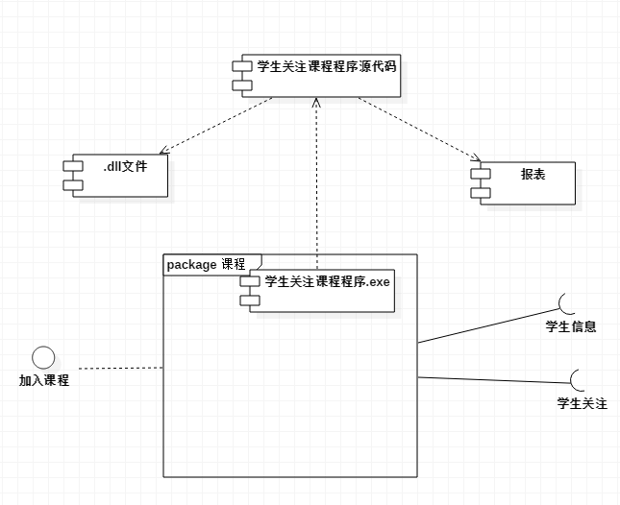
构件图实例

Slide 21
03
章 节
包图
Part

Slide 22
构件图概述
什么是包？
包可直接理解为命名空间，文件夹，是用来组织图形的封装，包图可以用来表述功能组命名空间的组织层次。
•在面向对象软件开发的视角中，类显然是构建整个系统的基本构造块。但是对于庞大的应用系统而言，其包含的类将是成百上千，再加上其间“阡陌交纵”的关联关系、多重性等，必然是大大超出了人们可以处理的复杂度。这也就是引入了“包”这种分组事物构造块。
•包的作用是：
1）对语义上相关的元素进行分组；
2）定义模型中的“语义边界”；
3）提供配置管理单元；
4）在设计时，提供并行工作的单元；
5）提供封装的命名空间，其中所有名称必须惟一

Slide 23
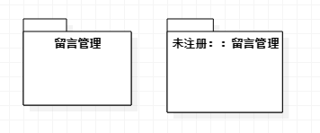
包图概述
名称
每个包必须有一个与其他包相区别的名称。
包的名字是一个字符串。
简单名:仅含一个简单的名称。
路径名:以包所位于的外围包的名字作为前缀的包名。
包的表示：
当不需要显示包的内容时，将包的名字放入主方框内；
需要显示内容时包的名字放入左上角的小方框中，将内容放入主方框内。
标以 {global} 的包叫通用包，表示系统的所有其他包都依赖于该包。

Slide 24
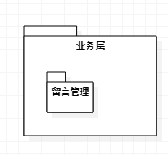
包图概述
拥有的元素
在包中可以拥有各种其它元素，包括类、接口、构件、节点、协作、用例，甚至是其它包或图
一个模型元素不能被一个以上的包所拥有。
如果包被撤销，其中的元素也要被撤销。
一个包形成了一个命名空间。
一个包的各个同类建模元素不能具有相同的名字；
不同包的各个建模元素能具有相同的名字，因为它们代表不同的建模元素；
同一个包内，不同种类的模型元素能够具有相同的名字。

Slide 25
包图概述
可见性
包的可见性用来控制包外界的元素对包内元素的可访问权限。
（1）公有访问（public）：包内的模型元素可以被任何引入了此包的其他包的内含元素访问。
（2）保护访问（protected）：表示此元素能被该包的子包内所含元素访问。
（3）私有访问（private）：表示此元素只能被属于同一包的内含元素访问。
用“+”来表示“public”，
用“#”来表示“protected”，
用“-”来表示“private”

Slide 26
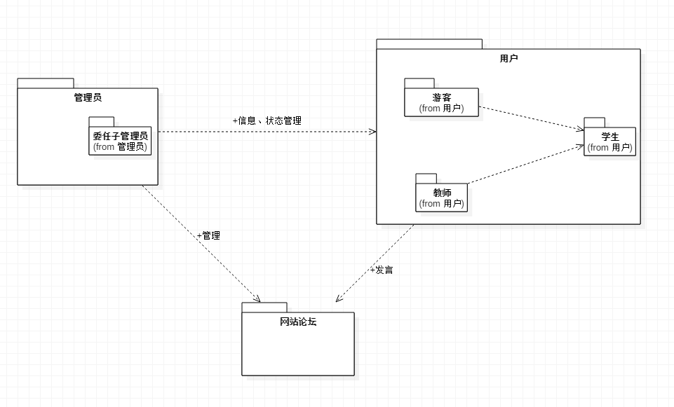
包图实例

Slide 27
Q
简要说说对象图的作用
三点 意到即可

Slide 28
A
1). 对象图常用来描述业务或软件系统在某一时刻，对象的组成、结构和关系。
2). 说明复杂的数据结构。对于复杂的数据结构，有时候很难对其进行抽象成类表达之间的交互关系。使用对象图描绘对象之间的关系可以帮助我们说明某一时刻的复杂的数据结构，从而有助于对复杂数据结构的抽象。
3). 表示每个对象之间的行为。通过一系列的对象图，可以有效的表达事物行为。
4). 举例说明数据/对象结构。

Slide 29
Q
包图的可见性包括哪三种权限？

Slide 30
A
（1）公有访问（public）
（2）保护访问（protected）
（3）私有访问（private）

Slide 31
Q
构件图的构件类型包括哪三种？

Slide 32
Q
•实施构件
•工作产品构件
•执行构件

Slide 33
绩效评定
95
寿嘉能：实际操作、绘图及资料查找。PPT制作
庄天杨：学习包图。实际操作、绘图及资料查找
90
陆律宇：学习构件图。实际操作、绘图及资料查找。帮助组员安装软件
87
章轩华：学习对象图。实际操作、绘图及资料查找.
85
蒋立：督促组员完成任务。最终完成文档检查核实
83

Slide 34
汇报完毕
THANKS FOR LISTENING
汇报时间：2017年12月 汇报人：G06小组

